Slide 1
Linux 大数据
NSD HADOOP
DAY03

Slide 2
内容
上午 | 09:00 ~ 09:30 | 课程回顾
 | 09:30 ~ 10:20 | Zookeeper 集群
 | 10:30 ~ 11:20 | Kafka 集群
 | 11:30 ~ 12:00 | 组合实验
下午 | 14:00 ~ 14:50 | Namenode 高可用
 | 15:00 ~ 15:50
 | 16:10 ~ 17:00 | Resourcemanager高可用
 | 17:10 ~ 18:00 | 总结和答疑

Slide 3
大数据
zookeeper
选举原理
集群应用
Hadoop
kafka
原理讲解
集群应用
hadoop
高可用架构与 zookeeper
高可用集群
Notes:
Hadoop

Slide 4
zookeeper
Notes:
历史起源

Slide 5
zookeeper
zookeeper 是什么？
ZooKeeper是一个分布式的，开放源码的分布式应用程序协调服务
ZooKeeper能干什么哪？
ZooKeeper是用来保证数据在集群间的事务性一致
Notes:
大数据

Slide 6
zookeeper
zookeeper 应用场景
集群分布式锁
集群统一命名服务
分布式协调服务
……
Notes:
大数据

Slide 7
zookeeper
zookeeper 角色与特性
Leader：
接受所有Follower的提案请求并统一协调发起提案的投票，负责与所有的Follower进行内部的数据交换
Follower：
直接为客户端服务并参与提案的投票，同时与Leader进行数据交换
Observer：
直接为客户端服务但并不参与提案的投票，同时也与Leader进行数据交换
Notes:
大数据

Slide 8
zookeeper
zookeeper 角色与选举
服务在启动的时候是没有角色的 （LOOKING）
角色是通过选举产生的
选举产生一个 leader，剩下的是 follower
选举 leader 原则：
集群中超过半数机器投票选择leader.
假如集群中拥有n台服务器，那么leader必须得到n/2+1台服务器投票
Notes:
大数据

Slide 9
zookeeper
zookeeper 角色与选举
如果 leader 死亡，从新选举 leader
如果死亡的机器数量达到一半，集群挂起
如果无法得到足够的投票数量，就重新发起投票，如果参与投票的机器不足 n/2+1 集群停止工作
如果 follower 死亡过多，剩余机器不足 n/2+1 集群也会停止工作
observer 不计算在投票总设备数量里面
Notes:
大数据

Slide 10
zookeeper
zookeeper 可伸缩扩展性原理与设计
leader 所有写相关操作
follower 读操作与响应leader提议
在Observer出现以前，ZooKeeper的伸缩性由Follower来实现，我们可以通过添加Follower节点的数量来保证ZooKeeper服务的读性能。但是随着Follower节点数量的增加，ZooKeeper服务的写性能受到了影响。为什么会出现这种情况？在此，我们需要首先了解一下这个"ZK服务"是如何工作的。
Notes:
大数据

Slide 11
zookeeper
zookeeper 可伸缩扩展性原理与设计
客户端提交一个请求，若是读请求，则由每台Server的本地副本数据库直接响应。若是写请求，需要通过一致性协议（Zab）来处理
Zab协议规定：来自Client的所有写请求，都要转发给ZK服务中唯一的Leader，由Leader根据该请求发起一个Proposal。然后，其他的Server对该Proposal进行Vote。之后，Leader对Vote进行收集，当Vote数量过半时Leader会向所有的Server发送一个通知消息。最后，当Client所连接的Server收到该消息时，会把该操作更新到内存中并对Client的写请求做出回应
Notes:
大数据

Slide 12
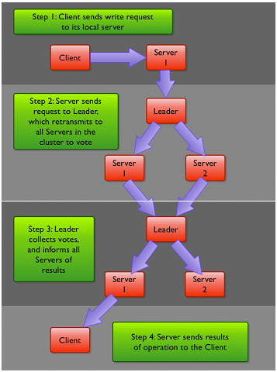
zookeeper
Notes:
大数据

Slide 13
zookeeper
续上页
ZooKeeper 服务器在上述协议中实际扮演了两个职能。它们一方面从客户端接受连接与操作请求，另一方面对操作结果进行投票。这两个职能在 ZooKeeper集群扩展的时候彼此制约
从Zab协议对写请求的处理过程中我们可以发现，增加follower的数量，则增加了对协议中投票过程的压力。因为Leader节点必须等待集群中过半Server响应投票，于是节点的增加使得部分计算机运行较慢，从而拖慢整个投票过程的可能性也随之提高，随着集群变大，写操作也会随之下降
Notes:
大数据

Slide 14
zookeeper
续上页
所以，我们不得不，在增加Client数量的期望和我们希望保持较好吞吐性能的期望间进行权衡。要打破这一耦合关系，我们引入了不参与投票的服务器，称为 Observer。 Observer可以接受客户端的连接，并将写请求转发给Leader节点。但是，Leader节点不会要求 Observer参加投票。相反，Observer不参与投票过程，仅仅在上述第3歩那样，和其他服务节点一起得到投票结果
Notes:
大数据

Slide 15
zookeeper
续上页
Observer的扩展，给 ZooKeeper 的可伸缩性带来了全新的景象。我们现在可以加入很多 Observer 节点，而无须担心严重影响写吞吐量。但他并非是无懈可击的，因为协议中的通知阶段，仍然与服务器的数量呈线性关系。但是，这里的串行开销非常低。因此，我们可以认为在通知服务器阶段的开销不会成为瓶颈
Observer提升读性能的可伸缩性
Observer提供了广域网能力
Notes:
大数据

Slide 16
zookeeper
ZK 集群的安装配置
1、安装 openjdk 环境
2、解压创建配置文件
3、设置集群机器 id、ip、port
4、拷贝分发到所有集群节点
5、启动服务
6、查看状态
Notes:
大数据

Slide 17
zookeeper
ZK 集群的安装配置
1、安装 openjdk 环境
2、解压创建配置文件
3、设置集群机器 id、ip、port
4、拷贝分发到所有集群节点
5、创建目录和 myid 文件
6、启动服务
7、查看状态
Notes:
大数据

Slide 18
zookeeper
ZK 集群的安装配置
zoo.cfg
server.1=node1:2888:3888
server.2=node2:2888:3888
server.3=node3:2888:3888
server.4=master:2888:3888:observer
Notes:
大数据

Slide 19
zookeeper
zoo.cfg 集群的安装配置
创建 datadir 指定的目录
mkdir /tmp/zookeeper
在目录下创建 id 对应的主机名的 myid 文件
关于myid文件：
myid文件中只有一个数字
注意，请确保每个server的myid文件中id数字不同
server.id 中的 id 与 myid 中的 id 必须一致
id的范围是1~255
Notes:
大数据

Slide 20
zookeeper
ZK 集群的安装配置
启动集群，查看验证
在所有集群节点执行
/usr/local/zk/bin/zkServer.sh start
查看角色
/usr/local/zk/bin/zkServer.sh status
or
{ echo 'stat';yes; }|telnet 192.168.4.10 2181
Zookeeper 管理文档
Notes:
大数据

Slide 21
zookeeper
Zookeeper 实验
搭建 zookeeper 集群
添加 observer
查找 leader
模拟 leader 故障
模拟 follower 故障
故障恢复
Notes:
大数据

Slide 22
kafka 集群

Slide 23
kafka集群
kafka是什么?
Kafka是由LinkedIn开发的一个分布式的消息系统
kafka是使用Scala编写
kafka是一种消息中间件
为什么要使用 kafka
解耦、冗余、提高扩展性、缓冲
保证顺序，灵活，削峰填谷
异步通信
Notes:
大数据

Slide 24
kafka集群
kafka 角色与集群结构
producer：生产者，负责发布消息
consumer：消费者，负责读取处理消息
topic：消息的类别
Parition：每个Topic包含一个或多个Partition.
Broker：Kafka集群包含一个或多个服务器
Kafka通过Zookeeper管理集群配置，选举leader
Notes:
大数据

Slide 25
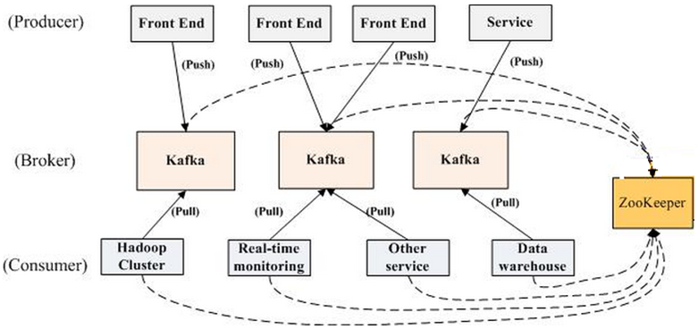
kafka集群
kafka 角色与集群结构
Notes:
大数据

Slide 26
kafka集群
kafka 集群的安装配置
kafka集群的安装配置是依赖 zookeeper的，搭建 kafka 集群之前，首先请创建好一个可用 zookeeper 集群
安装 openjdk 运行环境
分发 kafka 拷贝到所有集群主机
修改配置文件
启动与验证
Notes:
大数据

Slide 27
kafka集群
kafka 集群的安装配置
server.properties
broker.id
每台服务器的broker.id都不能相同
zookeeper.connect
zookeeper 集群地址，不用都列出，写一部分即可
Notes:
大数据

Slide 28
kafka集群
kafka 集群的安装配置
在所有主机启动服务
/usr/local/kafka/bin/kafka-server-start.sh -daemon /usr/local/kafka/config/server.properties
验证
jps 命令应该能看到 kafka 模块
netstat 应该能看到 9092 在监听
Notes:
大数据

Slide 29
kafka集群
集群验证与消息发布
创建一个 topic
./bin/kafka-topics.sh --create --partitions 2 --replication-factor 2 --zookeeper node3:2181 --topic mymsg
查看已经存在的 topic
./bin/kafka-topics.sh --list --zookeeper node2:2181
查看刚刚创建的 topic
./bin/kafka-topics.sh --describe --zookeeper node1:2181 --topic mymsg
Notes:
大数据

Slide 30
kafka集群
集群验证与消息发布
在两个终端里面，生产者发布消息，消费者读取消息
生产者
./bin/kafka-console-producer.sh --broker-list master:9092,node1:9092 --topic mymsg
消费者
./bin/kafka-console-consumer.sh --bootstrap-server node2:9092,node3:9092 --topic mymsg
--from-beginning 表示从开始读取消息
Notes:
大数据

Slide 31
kafka集群实验
利用 zookeeper 搭建一个 kafka 集群
创建一个 topic
查看系统 topic 情况
模拟生产者发布消息
模拟消费者接收消息
Notes:
大数据

Slide 32
Hadoop 高可用
Notes:
历史起源

Slide 33
NameNode 高可用
为什么 NameNode 需要高可用
NameNode 是 HDFS 的核心配置，HDFS 又是 Hadoop 的核心组件，NameNode 在 Hadoop 集群中至关重要，NameNode机器宕机，将导致集群不可用，如果NameNode 数据丢失将导致整个集群的数据丢失，而 NameNode 的数据的更新又比较频繁，实现 NameNode 高可用势在必行
Notes:
大数据

Slide 34
NameNode 高可用
为什么 NameNode 需要高可用
官方提供了两种解决方案
HDFS with NFS
HDFS with QJM
两种翻案异同
NFS | QJM
NN | NN
ZK | ZK
ZKFailoverController | ZKFailoverController
NFS | JournalNode
Notes:
大数据

Slide 35
NameNode 高可用
HA 方案对比
都能实现热备
都是一个active NN 和一个 standby NN
都使用Zookeeper 和 ZKFC 来实现自动失效恢复
失效切换都使用 fencing 配置的方法来 active NN
NFS 数据数据共享变更方案把数据存储在共享存储里面，我们还需要考虑 NFS 的高可用设计
QJM 不需要共享存储，但需要让每一个 DN 都知道两个 NN 的位置，并把块信息和心跳包发送给active和standby这两个 NN
Notes:
大数据

Slide 36
NameNode 高可用
NameNode 高可用方案 (QJM)
为了解决 NameNode 单点故障问题，Hadoop 给出了 HDFS 的高可用HA方案：HDFS 通常由两个NameNode组成，一个处于 active 状态，另一个处于 standby 状态。Active NameNode对外提供服务，比如处理来自客户端的 RPC 请求，而 Standby NameNode 则不对外提供服务，仅同步 Active NameNode 的状态，以便能够在它失败时进行切换。
Notes:
大数据

Slide 37
NameNode 高可用
NameNode 高可用架构
一个典型的HA集群，NameNode会被配置在两台独立的机器上，在任何时间上，一个NameNode处于活动状态，而另一个NameNode处于备份状态，活动状态的NameNode会响应集群中所有的客户端，备份状态的NameNode只是作为一个副本，保证在必要的时候提供一个快速的转移。
Notes:
大数据

Slide 38
NameNode 高可用
NameNode 高可用架构 续……
为了让Standby Node与Active Node保持同步，这两个Node都与一组称为JNS的互相独立的进程保持通信(Journal Nodes)。当Active Node上更新了namespace，它将记录修改日志发送给JNS的多数派。Standby noes将会从JNS中读取这些edits，并持续关注它们对日志的变更。Standby Node将日志变更应用在自己的namespace中，当failover发生时，Standby将会在提升自己为Active之前，确保能够从JNS中读取所有的edits，即在failover发生之前Standy持有的namespace应该与Active保持完全同步。
Notes:
大数据

Slide 39
NameNode 高可用
NameNode 高可用架构 续……
NameNode 更新是很频繁的，为了的保持主备数据的一致性，为了支持快速failover，Standby node持有集群中blocks的最新位置是非常必要的。为了达到这一目的，DataNodes上需要同时配置这两个Namenode的地址，同时和它们都建立心跳链接，并把block位置发送给它们
Notes:
大数据

Slide 40
NameNode 高可用
NameNode 高可用架构 续……
还有一点非常重要，任何时刻，只能有一个Active NameNode，否则将会导致集群操作的混乱，那么两个NameNode将会分别有两种不同的数据状态，可能会导致数据丢失，或者状态异常，这种情况通常称为“split-brain”（脑裂，三节点通讯阻断，即集群中不同的Datanode 看到了不同的Active NameNodes）。对于JNS而言，任何时候只允许一个NameNode作为writer；在failover期间，原来的Standby Node将会接管Active的所有职能，并负责向JNS写入日志记录，这中机制阻止了其他NameNode基于处于Active状态的问题。
Notes:
大数据

Slide 41
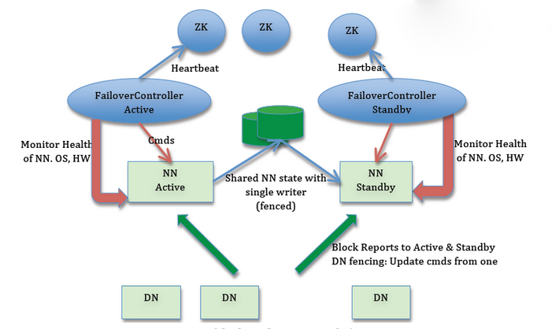
NameNode 高可用
NameNode 高可用架构 续……
Notes:
大数据

Slide 42
NameNode 高可用
系统规划
主机 | 角色 | 软件
192.168.4.10 | NameNode1 | Hadoop
192.168.4.20 | NameNode2 | Hadoop
192.168.4.11 node1 | DataNode Zookeeper | HDFS Zookeeper
192.168.4.12 node2 | DataNode Zookeeper | HDFS Zookeeper
192.168.4.13 node3 | DataNode Zookeeper | HDFS Zookeeper
Notes:
大数据

Slide 43
NameNode 高可用
core-site.xml
<property>
<name>fs.defaultFS</name>
<value>hdfs://mycluster</value>
</property>
<property>
<name>hadoop.tmp.dir</name>
<value>/var/hadoop</value>
</property>
<property>
<name>ha.zookeeper.quorum</name>
<value>node2:2181,node3:2181,node4:2181</value>
</property>
Notes:
大数据

Slide 44
NameNode 高可用
hdfs-site.xml
<property>
<name>dfs.replication</name>
<value>1</value>
</property>
secondarynamenode 在高可用里面没有用途，这里把他关闭
namenode 在后面定义
Notes:
大数据

Slide 45
NameNode 高可用
hdfs-site.xml 续 ……
<!-- 指定hdfs的nameservices名称为mycluster -->
<property>
<name>dfs.nameservices</name>
<value>mycluster</value>
</property>
指定集群的两个 NaneNode 的名称分别为nn1,nn2
<property>
<name>dfs.ha.namenodes.mycluster</name>
<value>nn1,nn2</value>
</property>
Notes:
大数据

Slide 46
NameNode 高可用
hdfs-site.xml 续 ……
配置nn1,nn2的rpc通信端口
<property>
<name>dfs.namenode.rpc-address.mycluster.nn1</name>
<value>node1:8020</value>
</property>
<property>
<name>dfs.namenode.rpc-address.mycluster.nn2</name>
<value>node2:8020</value>
</property>
Notes:
大数据

Slide 47
NameNode 高可用
hdfs-site.xml 续 ……
配置nn1,nn2的http通信端口
<property>
<name>dfs.namenode.http-address.mycluster.nn1</name>
<value>node1:50070</value>
</property>
<property>
<name>dfs.namenode.http-address.mycluster.nn2</name>
<value>node2:50070</value>
</property>
Notes:
大数据

Slide 48
NameNode 高可用
hdfs-site.xml 续 ……
指定namenode元数据存储在journalnode中的路径
<property>
<name>dfs.namenode.shared.edits.dir</name>
<value>qjournal://node3:8485;node4:8485/mycluster</value>
</property>
指定journalnode日志文件存储的路径
<property>
<name>dfs.journalnode.edits.dir</name>
<value>/var/hadoop/journal</value>
</property>
Notes:
大数据

Slide 49
NameNode 高可用
hdfs-site.xml 续 ……
指定HDFS客户端连接active namenode的java类
<property>
<name>dfs.client.failover.proxy.provider.mycluster</name>
<value>org.apache.hadoop.hdfs.server.namenode.ha.ConfiguredFailoverProxyProvider</value>
</property>
Notes:
大数据

Slide 50
NameNode 高可用
hdfs-site.xml 续 ……
配置隔离机制为 ssh
<property>
<name>dfs.ha.fencing.methods</name>
<value>sshfence</value>
</property>
指定秘钥的位置
<property>
<name>dfs.ha.fencing.ssh.private-key-files</name>
<value>/home/hadoop/.ssh/id_rsa</value>
</property>
Notes:
大数据

Slide 51
NameNode 高可用
hdfs-site.xml 续 ……
开启自动故障转移
<property>
<name>dfs.ha.automatic-failover.enabled</name>
<value>true</value>
</property>
Notes:
大数据

Slide 52
NameNode 高可用
同步数据与高可用验证
同步配置到所有集群机器
在其中一台初始化 zookeeper 集群
bin/hdfs zkfc -formatZK
在定义的节点启动 journalnode
sbin/hadoop-daemon.sh start journalnode
所有节点都要启动
Notes:
大数据

Slide 53
NameNode 高可用
同步数据与高可用验证
在其中一台 namenode 上执行格式化命令
bin/hdfs namenode –format
注意是格式化其中一台，格式化以后把数据目录拷贝到另一台
初始化 JournalNode
./bin/hdfs namenode –initializeSharedEdits
Notes:
大数据

Slide 54
NameNode 高可用
同步数据与高可用验证
停止 JournalNode
sbin/hadoop-daemon.sh stop journalnode
启动 dfs
./sbin/start-dfs.sh start
Notes:
大数据

Slide 55
NameNode 高可用
同步数据与高可用验证
验证配置
bin/hadoop dfsadmin –report
查看集群状态
bin/hdfs haadmin -getServiceState nn1
bin/hdfs haadmin -getServiceState nn2
Notes:
大数据

Slide 56
NameNode 高可用
同步数据与高可用验证
测试文件读写与 namenode 故障转移
bin/hadoop fs -ls hdfs://mycluster/
bin/hadoop fs -mkdir hdfs://mycluster/input
bin/hadoop fs -put *.txt hdfs://mycluster/input
bin/hadoop jar share/hadoop/mapreduce/hadoop-mapreduce-examples-2.7.3.jar wordcount hdfs://mycluster/input hdfs://mycluster/output
关闭主Namenode
bin/hdfs haadmin -getServiceState nn1
bin/hdfs haadmin -getServiceState nn2
bin/hadoop fs -cat hdfs://mycluster/output/*
Notes:
大数据

Slide 57
ResourceManager
Notes:
历史起源

Slide 58
Yarn 高可用
ResourceManager 高可用
RM 的高可用原理与 NN 是一样的，需要依赖 ZK 来实现，这里就不重复了，只给出配置文件的关键部分，感兴趣的同学可以自己学习和测试
yarn.resourcemanager.hostname
同理因为使用集群模式，该选项应该关闭
Notes:
大数据

Slide 59
Yarn 高可用
yarn-site.xml 配置
<property>
<name>yarn.resourcemanager.ha.enabled</name>
<value>true</value>
</property>
<property>
<name>yarn.resourcemanager.ha.rm-ids</name>
<value>rm1,rm2</value>
</property>
Notes:
大数据

Slide 60
Yarn 高可用
yarn-site.xml 配置
<property>
<name>yarn.resourcemanager.recovery.enabled</name>
<value>true</value>
</property>
<property>
<name>yarn.resourcemanager.store.class</name>
<value>org.apache.hadoop.yarn.server.resourcemanager.recovery.ZKRMStateStore</value>
</property>
Notes:
大数据

Slide 61
Yarn 高可用
yarn-site.xml 配置
<property>
<name>yarn.resourcemanager.zk-address</name>
<value>node2:2181,node3:2181,node4:2181</value>
<description>For multiple zk services, separate them with comma</description>
</property>
<property>
<name>yarn.resourcemanager.cluster-id</name>
<value>yarn-ha</value>
</property>
Notes:
大数据

Slide 62
Yarn 高可用
yarn-site.xml 续 ……
<property>
<name>yarn.resourcemanager.hostname.rm1</name>
<value>node1</value>
</property>
<property>
<name>yarn.resourcemanager.hostname.rm2</name>
<value>node2</value>
</property>
Notes:
大数据

Slide 63
Yarn 高可用
ResourceManager 高可用
启动集群
sbin/start-yarn.sh start
查看集群状态
bin/yarn rmadmin -getServiceState rm1
bin/yarn rmadmin -getServiceState rm2
Notes:
大数据

Slide 64
课程知识点总结与实验
zookeeper 集群搭建
zookeeper leader 的选举
kafka 集群搭建
实现消息订阅发布
Hadoop 高可用集群的原理与搭建方式
namenode & yarn 高可用
上传分析文件，故障转移测试
Notes:
大数据

Slide 65
总结答疑
Notes:
大数据

